Slide 1
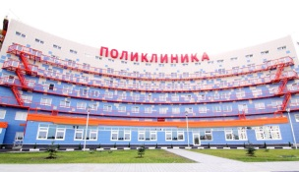
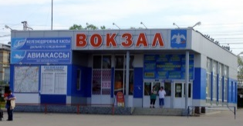
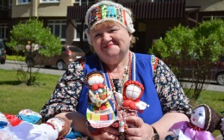
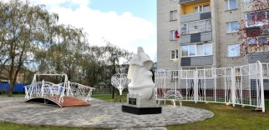
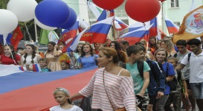
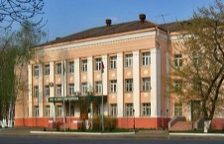
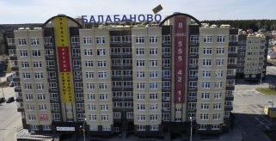
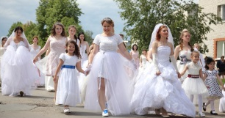
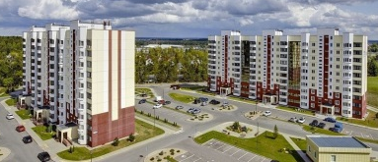
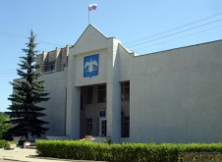
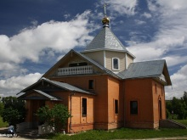
к решению Городской Думы городского поселения «Город Балабаново» «Об утверждении отчета об исполнении бюджета городского поселения «Город Балабаново» за 2020 год»
Муниципальное образование городское поселение «Город Балабаново» Боровского района Калужской области
Бюджет для граждан

Slide 2
Содержание
Понятия и термины…………………………………………………………………………………………………………….…….4
Город Балабаново……………………………………….…………………………………………………………........................6
Возможности влияния граждан на состав бюджета…………………………………………………………….…………...7
Публичные слушания ………………………………………………………………………………………………………….…...8
Что такое бюджет?............................................................................................................................................................9
Бюджетная система РФ……………………………………………………………………………………………………………10
Бюджетный процесс ……………………………………………………………………………………………..………….....….11
Гражданин, его участие в бюджетном процессе ……………………………………………………………….……..….…12
Основы составления проекта бюджета…………………………………………………………………………………..…...13
Прогноз социально-экономического развития МО «Город Балабаново»………………………………………..…...14
Основные задачи бюджетной и налоговой политики……….………………………………………………………….…16
Основные направления бюджетной и налоговой политики…………………………………………………………..…17
Доходы бюджета ………………………………………………………..…………………………………………..………..........18
Динамика поступлений в бюджет …………………………………………………………………………………………..….19
Межбюджетные трансферты………………………………………………………………………………………………..…...20
Структура доходов бюджета в 2020 году ……………………………………………………………………………….….…21
Безвозмездные поступления в 2020 году…………………………………………………………...........................…..….22

Slide 3
Содержание
Расходы бюджета……………………………………….……………………………………………………………….………....23
Структура расходов бюджета в 2020 году …………………………………...……………………………………..………..24
Муниципальные программы в 2020 году………………………………………………………………………..…………....25
Расходы социального характера …………………………….………………………………………………………….……..26
Расходы на ЖКХ, водное и дорожное хозяйство ………………………………………………………………………......35
Расходы на исполнение прочих полномочий…………………………….………………………………………………….42
Структура расходов на содержание органов местного самоуправления в 2020 году …………………………...44
Источники внутреннего финансирования дефицита бюджета………………………………………………………….45
Контактная информация………………………………………………………………………………………………………..…46

Slide 4
Понятия и термины
Безвозмездные поступления - это финансовая помощь из бюджетов других уровней (межбюджетные трансферты), от физических и юридических лиц.
Бюджет – форма образования и расходования денежных средств, предназначенных для финансового обеспечения задач и функций государства и местного самоуправления.
Бюджетная классификация - группировка доходов и расходов бюджетов всех уровней бюджетной системы РФ, а также источников финансирования дефицитов этих бюджетов, используемая для составления и исполнения бюджетов.
Бюджетный период – отрезок времени, охватывающий все стадии бюджетного планирования. Начинается бюджетный период с момента начала работы по составлению проекта бюджета и завершается утверждением отчета о его исполнении.
Бюджетный процесс - деятельность по составлению проекта бюджета, его рассмотрению, утверждению, исполнению, составлению отчета об исполнении и его утверждению.
Бюджетная система РФ - совокупность всех бюджетов в РФ: федерального, региональных, местных, государственных внебюджетных фондов.
Государственный (муниципальный) долг - обязательства публично-правового образования по полученным кредитам, выпущенным ценным бумагам, предоставленным гарантиям перед третьими лицами.
Дотации - межбюджетные трансферты, предоставляемые на безвозмездной и безвозвратной основе без установления направлений и (или) условий их использования.
Источники финансирования дефицита бюджета - средства, привлекаемые в бюджет для покрытия дефицита (кредиты банков, кредиты от других уровней бюджетов, кредиты финансовых международных организаций, ценные бумаги, иные источники).
Индекс потребительских цен - один из видов индексов цен, созданный для измерения среднего уровня цен на товары и услуги (потребительской корзины) за определённый период в экономике.

Slide 5
Понятия и термины
Межбюджетные трансферты - это средства одного бюджета бюджетной системы РФ, перечисляемые другому бюджету бюджетной системы РФ. Налогоплательщик - физическое лицо или юридическое лицо, на которое законом возложена обязанность уплачивать налоги.
Налоговые доходы – поступления в бюджет от уплаты налогов, установленных Налоговым кодексом РФ.
Неналоговые доходы – поступления от уплаты пошлин и сборов, установленных законодательством РФ и штрафов за нарушение законодательства.
Прогноз социально-экономического развития - документ, содержащий систему научно-обоснованных представлений о направлениях и результатах социально-экономического развития Российской Федерации на прогнозируемый период (среднесрочный или долгосрочный).
Прожиточный минимум - это стоимостная величина достаточного для обеспечения нормального функционирования организма человека, сохранения его здоровья, набора продуктов питания, а также минимального набора непродовольственных товаров и минимального набора услуг, необходимых для удовлетворения основных социальных и культурных потребностей лица.
Публичные слушания проводятся представительным органом муниципального образования, главой муниципального образования с участием жителей муниципального образования для обсуждения проектов муниципальных правовых актов по вопросам местного значения.
Субвенция - бюджетные средства, предоставляемые бюджету другого уровня бюджетной системы РФ на безвозмездной и безвозвратной основах на осуществление определенных целевых расходов, возникающих при выполнении полномочий РФ, переданных для осуществления органам государственной власти другого уровня бюджетной системы РФ.
Субсидия - бюджетные средства, предоставляемые бюджету другого уровня бюджетной системы РФ, в целях софинансирования расходных обязательств, возникающих при выполнении полномочий органов местного самоуправления по вопросам местного значения.

Slide 6
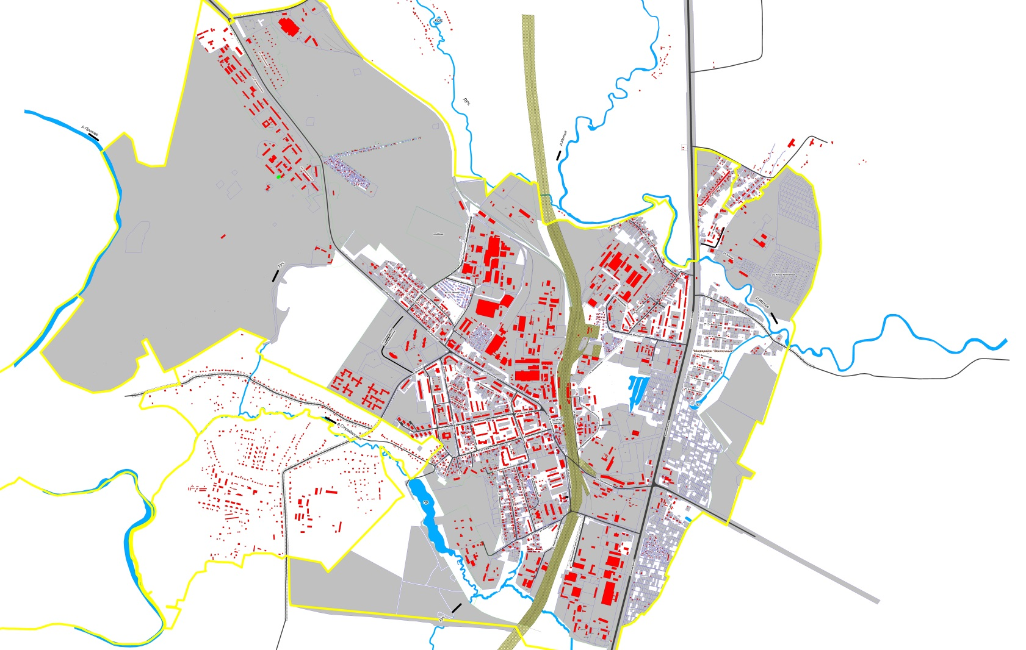
Город Балабаново
Общая площадь города 1 785,4 га
Земли лесного фонда
64 га
Население на 01.01.2021 г. 25 861 человека

Slide 7
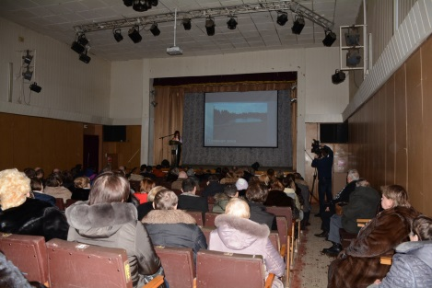
Возможности влияния гражданина на состав бюджета
1
Публичные слушания по проекту бюджета городского поселения «Город Балабаново»
2
Публичные слушания по отчету об исполнении бюджета городского поселения «Город Балабаново»
3
Общественные обсуждения муниципальных программ

Slide 8
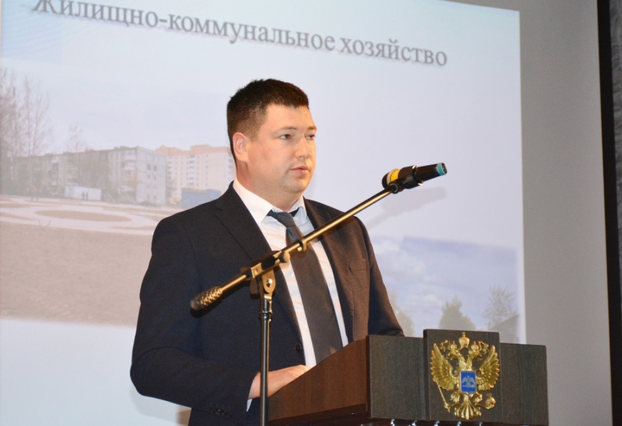
Публичные слушания
Публичные слушания - форма участия населения в осуществлении местного самоуправления. Публичные слушания организуются и проводятся с целью выявления мнения населения по проекту бюджета района на очередной финансовый год и плановый период.
Каждый житель вправе высказать свое мнение, представить материалы для обоснования своего мнения, представить письменные предложения и замечания для включения их в протокол публичных слушаний.
Результат публичных слушаний - заключение, в котором отражаются выраженные позиции жителей города Балабаново и рекомендации, сформулированные по результатам публичных слушаний. Заключение о результатах публичных слушаний подлежит опубликованию.

Slide 9
Что такое бюджет?
Доходы
Это поступающие в бюджет денежные средства (налоги юридических и физических лиц, административные платежи и сборы, безвозмездные поступления)
Расходы
Это выплачиваемые из бюджета денежные средства (социальные выплаты населению, содержание муниципальных учреждений образования, культуры и другие.
Бюджет - это форма образования и расходования денежных средств, предназначенных для финансового обеспечения задач и функций местного самоуправления
Дефицит бюджета- превышение расходов бюджета над его доходами
Сбалансированность бюджета по доходам и расходам – основополагающее требование, предъявляемое к органам, составляющим и утверждающим бюджет.
Расходы
Профицит бюджета- превышение доходов бюджета над его расходами
Доходы

Slide 10
Бюджет- план доходов и расходов для обеспечения обязательств государства, закрепленных в Конституции Российской Федерации.
Бюджетная система Российской Федерации
Федеральный бюджет
Бюджеты государственных внебюджетных фондов РФ
Бюджеты субъектов РФ
Бюджеты территориальных государственных внебюджетных фондов
Местные бюджеты
Бюджеты городских округов
Бюджеты муниципальных районов
Бюджеты городских и сельских поселений

Slide 11
Бюджетный процесс
Представляет собой деятельность по составлению проекта бюджета, его рассмотрению, утверждению, исполнению, составлению отчета об исполнении и его утверждению.
Основные этапы бюджетного процесса
1. Составление проекта бюджета
2. Рассмотрение и утверждение бюджета
3. Исполнение бюджета
4. Контроль исполнения бюджета

Slide 12
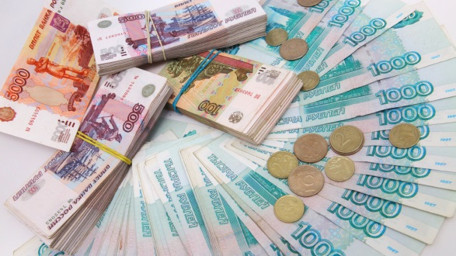
Гражданин, его участие в бюджетном процессе
Гражданин
как налогоплательщик
Помогает формировать доходную часть бюджета
Гражданин
как получатель социальных гарантий
Получает социальные гарантии- расходная часть бюджета (образование, культура, социальные льготы и другие направления социальных гарантий населению)

Slide 13
Основы составления проекта бюджета
Бюджетное послание Президента РФ
Прогноз социально-экономического развития муниципального образования
Основные направления бюджетной и налоговой политики
Составление проекта бюджета муниципального образования городского поселения «Город Балабаново»

Slide 14
ПРОГНОЗ СОЦИАЛЬНО-ЭКОНОМИЧЕСКОГО РАЗВИТИЯ МО «ГОРОД БАЛАБАНОВО»
Введение
Городское поселение «Город Балабаново» является одним из лидеров в Калужской области по объему промышленного производства, уровню заработной платы на предприятиях города и налоговому потенциалу, что положительно отражается на социально-экономическом развитии города.
Население и занятость
По данным Калугастата, численность населения города Балабаново на 1 января 2021 года составила 25 861 человек, что на 287 человек больше, чем на 1 января 2020 года.
По состоянию на 01.01.2021 на территории города зарегистрированы 454 предприятия и организации различной организационно-правовой формы, из которых 412 являются действующими. Численность работающих в экономике в среднегодовом исчислении в 2020 году составила 10636 чел., из которых большая часть (40%) заняты в промышленности.
В 2020 году в связи с ограничительными мерами, введенными Правительством Российской Федерации и Калужской области вследствие распространения коронавирусной инфекции, предприятия приостанавливали свою деятельность. Это привело к увеличению численности безработных граждан, в том числе состоящих на регистрационном учете в органах службы занятости населения. По состоянию на 01.01.2020 в службе занятости населения были зарегистрированы 46 человек. На 01.01.2021 количество безработных увеличилось до 125 человек. Уровень официально зарегистрированной безработицы на конец 2020 года составил 1,0% против 0,2% в 2019 году.

Slide 15
ПРОГНОЗ СОЦИАЛЬНО-ЭКОНОМИЧЕСКОГО РАЗВИТИЯ МО «ГОРОД БАЛАБАНОВО»
Промышленное производство
Пандемия коронавирусной инфекции отразилась на объемах производства. Объем производства промышленной продукции в отчетном году крупных и средних предприятий составил 26,6 млрд. руб., или 94% фактического выпуска 2019 года.
Малое предпринимательство
По малым промышленным предприятиям объем отгруженной продукции в 2020 году составил 1,8 млрд. руб., или 80% фактического объема 2019 года.
Малое предпринимательство является неотъемлемой частью рыночной системы хозяйства. В городе зарегистрировано 413 малых предприятий. Среднесписочная численность работников в них свыше 4 тыс. человек.
Субъектами малого предпринимательства по итогам года отгружено товаров собственного производства на сумму 4,4 млрд. руб.
В сфере оптовой и розничной торговли продано товаров несобственного производства на сумму 5,2 млрд. руб.
Финансовые результаты деятельности предприятий и организаций
На протяжении последних лет, в основном за счет крупных и средних предприятий города, наблюдались положительные финансовые результаты.
Прибыль прибыльных организаций по предварительной оценке составила 4,5 млрд. руб.
Объемы инвестиций в основной капитал в 2020 году составили 0,6 млрд. руб.
Инвестиции в муниципальном секторе экономики составили 80 млн. руб., которые были направлены на реконструкцию котельных и тепловых сетей по концессионному соглашению, мероприятия по благоустройству города.

Slide 16
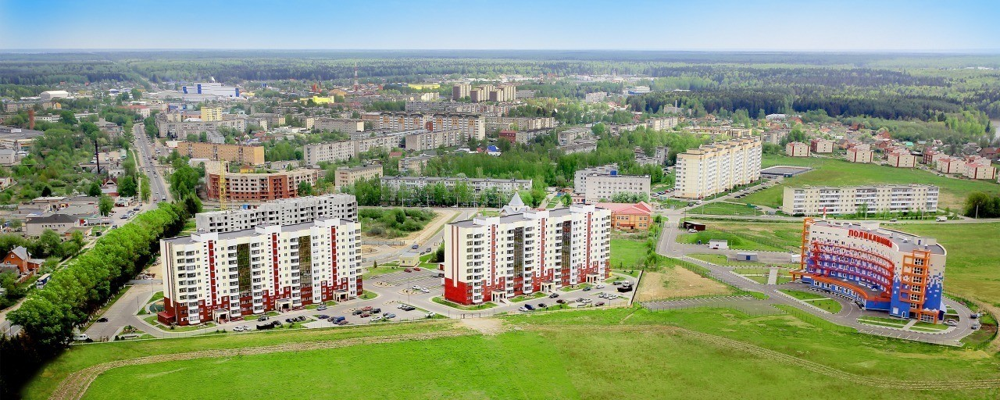
Основные задачи бюджетной и налоговой политики
Основными задачами бюджетной и налоговой политики городского поселения «Город Балабаново» на 2020 год и на плановый период 2021 и 2022 годов являются:
-обеспечение долгосрочной сбалансированности и устойчивости бюджета городского поселения «Город Балабаново» как базового принципа ответственной бюджетной политики;
- укрепление доходной базы бюджета городского поселения «Город Балабаново» за счет наращивания стабильных доходных источников и мобилизации в бюджет имеющихся резервов;
- безусловное исполнение всех обязательств государства и реализация приоритетных направлений и национальных проектов, в первую очередь направленных на решение задач, поставленных в Указе Президента Российской Федерации от 07.05.2018 №204 «О национальных целях и стратегических задачах развития Российской Федерации на период до 2024 года»;
- обеспечение прозрачного механизма оценки эффективности предоставленных налоговых льгот, установленных соответствующими решениями Городской Думы городского поселения «Город Балабаново»;
-прямое вовлечение населения в решение приоритетных социальных проблем местного уровня;
-повышение открытости и прозрачности управления общественными финансами.

Slide 17
Основные направления бюджетной и налоговой политики
Основными направлениями бюджетной и налоговой политики городского поселения «Город Балабаново» на 2020 год и на плановый период 2021 и 2022 годов являются:
- повышение реалистичности и минимизация рисков несбалансированности бюджета;
- обеспечение роста поступлений неналоговых доходов бюджета, в том числе за счет улучшения качества администрирования неналоговых доходов бюджета;
- активизация работы по повышению поступлений от всех мер принудительного взыскания задолженности, обеспечению роста эффективности взыскания;
- повышение эффективности реализации мер, направленных на расширение налоговой базы по имущественным налогам путем выявления и включения в налогооблагаемую базу недвижимого имущества и земельных участков, которые до настоящего времени не зарегистрированы;
- финансовое обеспечение реализации приоритетных для поселения задач, достижение показателей результативности, установленных муниципальными программами;
- обеспечение реализации задач, поставленных в указах Президента Российской Федерации, в том числе в части исполнения социальных обязательств по финансовому обеспечению реализации указов Президента Российской Федерации по повышению оплаты труда работников культуры в соотношении с показателем среднемесячного дохода от трудовой деятельности;
- ежегодная индексация на прогнозируемый уровень инфляции, определенный на федеральном уровне, оплаты труда отдельных категорий работников учреждений, финансируемых из бюджета городского поселения «Город Балабаново», на которых не распространяется действие указов Президента Российской Федерации;
- реализация мероприятий по формированию современной городской среды;
- реализация мероприятий, направленных на подготовку и проведение празднования 75-й годовщины Победы в Великой Отечественной войне 1941-1945 годов;
- поддержка проектов развития общественной инфраструктуры муниципального образования, основанных на местных инициативах;
- обеспечение прозрачности (открытости) и публичности процесса управления общественными финансами, гарантирующих обществу право на доступ к открытым данным муниципального образования «Город Балабаново», в том числе в рамках размещения финансовой и иной информации о бюджете и бюджетном процессе на сайте муниципального образования «Город Балабаново».

Slide 18
Доходы бюджета Городского поселения «Город Балабаново»

Slide 19
Динамика поступлений в бюджет
млн. руб.

Slide 20
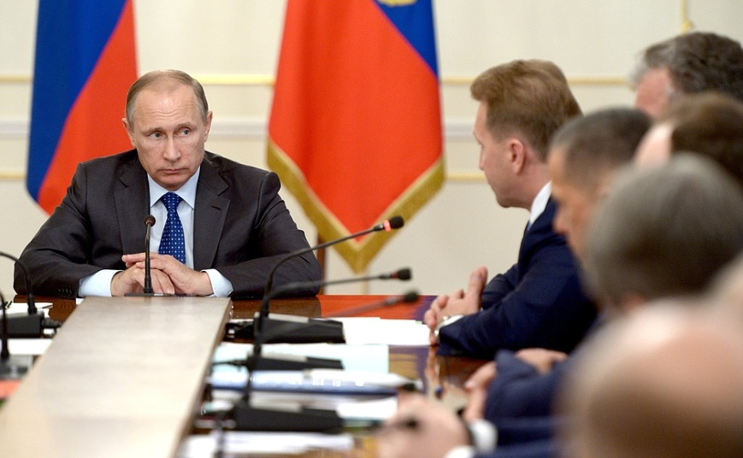
Межбюджетные трансферты
Межбюджетные трансферты – средства, предоставляемые одним бюджетом бюджетной системы Российской Федерации другому бюджету
Межбюджетные отношения – взаимоотношения между публично правовыми образованиями по вопросам регулирования бюджетных правоотношений, организации и осуществления бюджетного процесса

Slide 21
Структура доходов бюджета в 2020 году, %

Slide 22
Безвозмездные поступления в 2020 году

Slide 23
Расходы бюджета
млн. руб.

Slide 24
Структура расходов бюджета в 2020 году, %

Slide 25
Муниципальные программы в 2020 году 18 программ на сумму 334 796 тыс. руб. – 97,4 % расходов бюджета
Муниципальная программа «Кадровая политика в г. Балабаново» – 17 146 тыс. руб.
Муниципальная программа «Безопасность жизнедеятельности в городе Балабаново» – 2 734 тыс. руб.
Муниципальная программа «Информационная политика. Развитие СМИ в городе Балабаново» – 8 265 тыс. руб.
Муниципальная программа «Проведение праздничных мероприятий в г. Балабаново» – 3 229 тыс. руб.
Муниципальная программа «Управление муниципальным имуществом МО «Город Балабаново» – 8 528 тыс. руб.
Муниципальная программа «Энергосбережение и повышение энергетической эффективности в системах коммунальной инфраструктуры на территории городского поселения «Город Балабаново» – 14 653 тыс. руб.
Муниципальная программа «Развитие системы социального обслуживания населения городского поселения «Город Балабаново» – 780 тыс. руб.
Муниципальная программа «Развитие жилищной и коммунальной инфраструктуры городского поселения «Город Балабаново» – 3 013 тыс. руб.
Муниципальная программа «Выборы» – 209 тыс. руб.
Муниципальная программа «Культурная политика в городе Балабаново» – 36 446 тыс. руб.
Муниципальная программа «Развитие физической культуры и спорта в г. Балабаново» – 48 570 тыс. руб.
Муниципальная программа «Благоустройство городского поселения «Город Балабаново» – 63 200 тыс. руб.
Муниципальная программа «Формирование комфортной городской среды города Балабаново» – 20 619 тыс. руб.
Муниципальная программа «Территориальное планирование, проектирование, строительство объектов капитального строительства и инженерно-транспортной инфраструктуры МО городского поселения «Город Балабаново» - 11 241 тыс. руб.
Муниципальная программа «Ремонт и содержание сети автомобильных дорог» – 43 194 тыс. руб.
Муниципальная программа «Молодежная политика города Балабаново» – 487 тыс. руб.
Муниципальная программа «Совершенствование системы муниципального управления городского поселения «Город Балабаново» – 39 213 тыс. руб.
Муниципальная программа «Переселение граждан из аварийного жилищного фонда городского поселения «Город Балабаново» – 13 269 тыс. руб.

Slide 26
Расходы социального характера
тыс. руб.

Slide 27
Расходы на МУ «Балабановский городской Дом культуры» в 2020 году

Slide 28
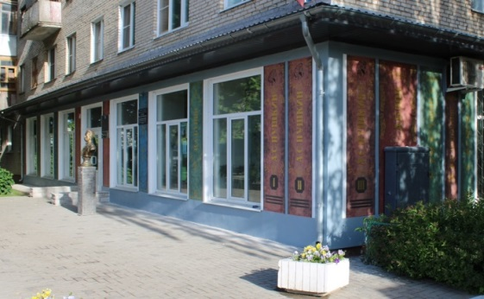
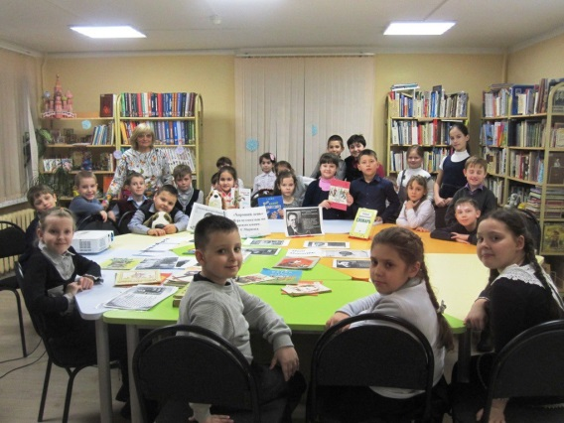
Расходы на МКУК «Балабановская городская библиотека» имени Н. П. Глухарева в 2020 году

Slide 29
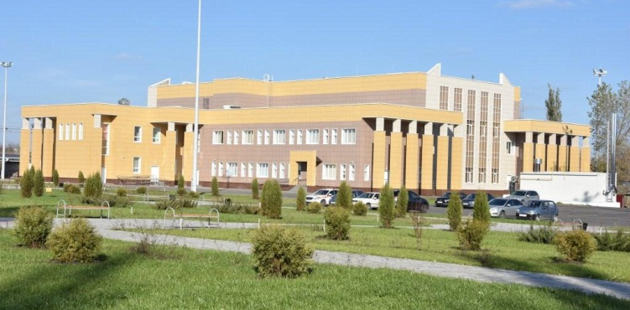
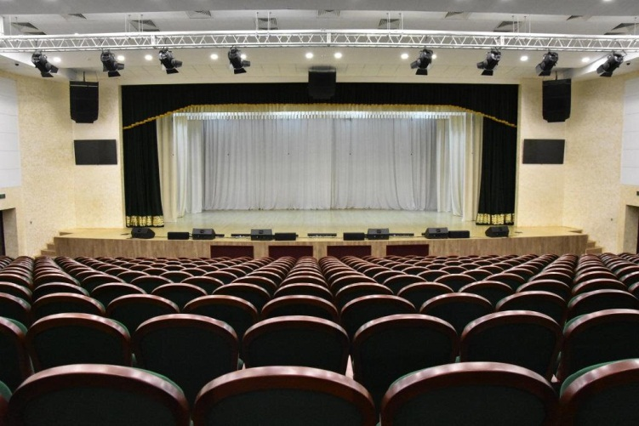
Расходы на проектирование строительства объекта: «Центр культурного развития в г. Балабаново Боровского района Калужской области» в 2020 году составили 5 114 тыс. рублей

Slide 30
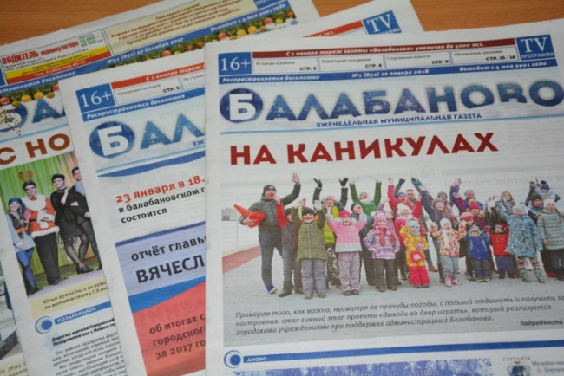
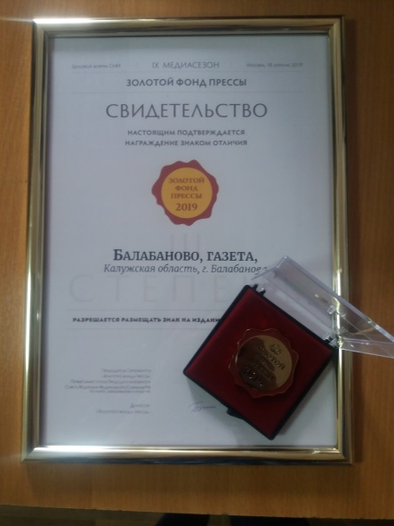
Расходы на МКУ «Редакция газеты «Балабаново» в 2020 году

Slide 31
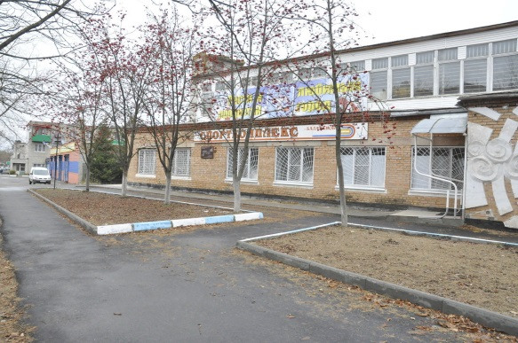
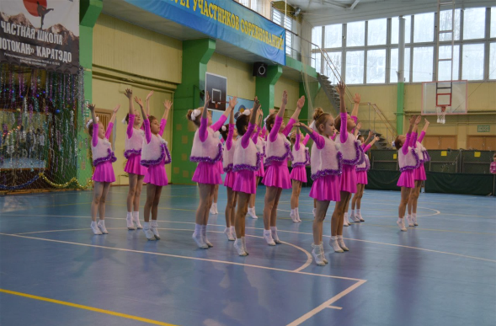
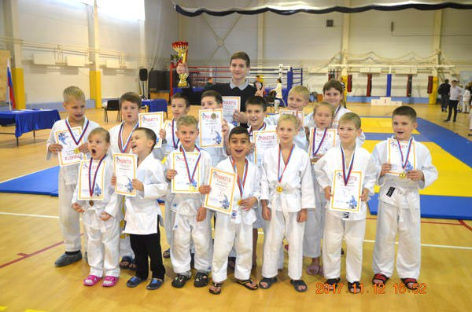
Расходы на МУ «Центр физической культуры и спорта» в 2020 году

Slide 32
Расходы на проектирование строительства объекта: «Спортивного комплекса с плавательным бассейном без зрительных мест в г. Балабаново» в 2020 году составили 4 028 тыс. рублей

Slide 33
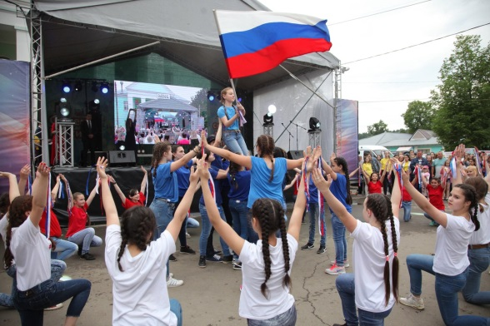
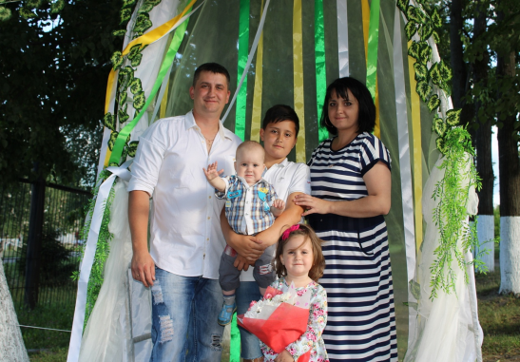
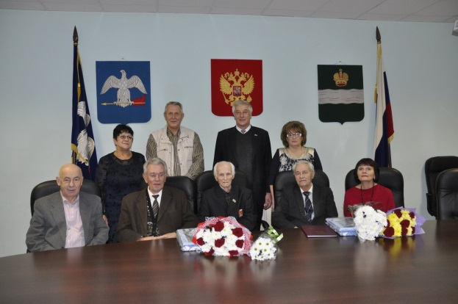
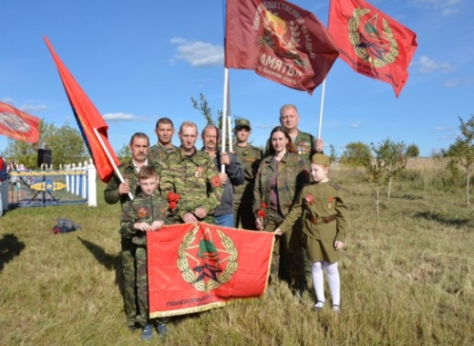
Прочие Расходы на молодежную и социальную политику в 2020 году

Slide 34
Прочие Расходы на молодежную и социальную политику в 2020 году
Муниципальная программа "Молодежная политика города Балабаново"
Муниципальная программа "Кадровая политика в г. Балабаново"
Муниципальная программа "Развитие системы социального обслуживания населения городского поселения "Город Балабаново" подпрограмма "Старшее поколение"
Муниципальная программа "Проведение праздничных мероприятий в г. Балабаново"
Муниципальная программа "Совершенствование системы муниципального управления городского поселения "Город Балабаново"
на ежемесячные социальные выплаты к пенсиям лицам, замещающим должности муниципальных служащих – 685 тыс. рублей
на выплаты гражданам, награжденным Почетной грамотой; гражданам, занесенным на Доску Почета; лицам, принявшим участие в рейтинговом голосовании – 300 тыс. рублей
на организацию мероприятий и поддержку молодежных движений– 246 тыс. рублей;
на осуществление мер соц. поддержки малообеспеченных граждан, пенсионеров и инвалидов, выплаты почетным гражданам города Балабаново – 215 тыс. рублей;
на проведение мероприятий в честь Дня города – 61 тыс. рублей;
Муниципальная программа "Развитие системы социального обслуживания населения городского поселения "Город Балабаново" подпрограмма "Дети в семье города Балабаново"
на проведение мероприятий в честь Дня Победы – 1 323 тыс. рублей;
на организацию трудоустройства несовершеннолетних граждан в летний период – 38 тыс. рублей;
на проведение мероприятий для граждан пожилого возраста и инвалидов – 142 тыс. рублей;
Выплаты из Резервного фонда – 5 тыс. рублей
на проведение новогодних мероприятий – 1 503 тыс. рублей;
Муниципальная программа "Выборы в г. Балабаново"
на мероприятия, направленные на противодействие злоупотреблению наркотиками – 203 тыс. рублей.
на поддержку общественных организаций и движений, патриотических клубов, музеев – 319 тыс. рублей
на подарки впервые голосующим и организацию чаепития на избирательных участках – 209 тыс. рублей
на проведение прочих праздничных мероприятий – 342 тыс. рублей
на мероприятия для детей и их родителей – 104 тыс. рублей

Slide 35
Расходы на ЖКХ, водное и дорожное хозяйство
млн. руб.

Slide 36
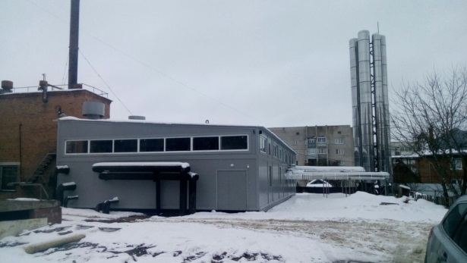
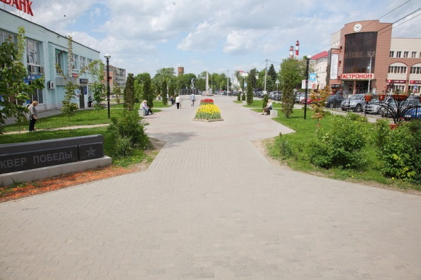
Структура расходов на ЖКХ, водное и дорожное хозяйство в 2020 году, %

Slide 37
Расходы на жилищное хозяйство в 2020 году
МП «РАЗВИТИЕ ЖИЛИЩНОЙ И КОММУНАЛЬНОЙ ИНФРАСТРУКТУРЫ ГОРОДСКОГО ПОСЕЛЕНИЯ «ГОРОД БАЛАБАНОВО» – 3 013 ТЫС. РУБ.
МП «ПЕРЕСЕЛЕНИЕ ГРАЖДАН ИЗ АВАРИЙНОГО ЖИЛИЩНОГО ФОНДА ГОРОДСКОГО ПОСЕЛЕНИЯ «ГОРОД БАЛАБАНОВО» – 13 269 ТЫС. РУБ.
ВЗНОСЫ НА КАПИТАЛЬНЫЙ РЕМОНТ МЖД В ФКР КАЛУЖСКОЙ ОБЛАСТИ – 682 ТЫС. РУБ.
СОДЕРЖАНИЕ И ТЕКУЩИЙ РЕМОНТ ЖИЛИЩНОГО ФОНДА – 2 272 ТЫС. РУБ.
КОМПЕНСАЦИЯ ГРАЖДАНАМ – 59 ТЫС. РУБ.
КОМПЕНСАЦИОННЫЕ ВЫПЛАТЫ СОБСТВЕННИКАМ 4 ЖИЛЫХ ПОМЕЩЕНИЙ – 12 986 ТЫС. РУБ.
ПРОЧИЕ РАСХОДЫ, СВЯЗАННЫЕ С ПЕРЕСЕЛЕНИЕМ ГРАЖДАН ИЗ АВАРИЙНОГО ЖИЛЬЯ – 283 ТЫС. РУБ.

Slide 38
Расходы на коммунальное хозяйство в 2020 году
14 653 тыс. руб.
Муниципальная программа "Энергосбережение и повышение энергетической эффективности в системах коммунальной инфраструктуры на территории городского поселения "Город Балабаново"
на организацию водоснабжения – 224 тыс. рублей;
2 074 тыс. руб.
Муниципальная программа "Управление муниципальным имуществом МО "Город Балабаново"
перекладка надземного участка газопровода в подземное исполнение на ул. 1 Мая – 556 тыс. рублей;
возмещение льгот МУП «МФЦОН» – 1 518 тыс. рублей.
на организацию систем индивидуального поквартирного теплоснабжения – 1 012 тыс. рублей;
на установку, проведение сервисного обслуживания и замена установленных узлов учета – 18 тыс. руб.;
на организацию теплоснабжения – 13 209 тыс. рублей;
на реализацию приоритетных проектов развития общественной инфраструктуры муниципальных образований – 177 тыс. рублей;
на организацию электроснабжения – 13 тыс. рублей;

Slide 39
Расходы на благоустройство в 2020 году
МП «Благоустройство городского поселения «Город Балабаново»
МП «Формирование комфортной городской среды города Балабаново»
на ремонт дворовых территорий – 4 360 тыс. рублей;
на уличное освещение – 5 760 тыс. рублей;
на содержание зеленого хозяйства – 6 001 тыс. рублей;
ликвидация стихийных свалок, организация сбора вывоза бытовых отходов и мусора – 3 516 тыс. рублей;
прочие объекты благоустройства – 18 180 тыс. рублей;
на ремонт общественных территорий – 16 259 тыс. рублей.
благоустройство за счет средств на обеспечение финансовой устойчивости – 29 743 тыс. рублей
на разработку проектов и концепции благоустройства общественных территорий - 935 тыс. рублей
МП «Территориальное планирование, проектирование, строительство объектов кап. строительства и инженерно-транспортной инфраструктуры МО городского поселения «Город Балабаново»

Slide 40
Расходы на дорожное хозяйство в 2020 году
Муниципальная программа «Ремонт и содержание сети автомобильных дорог» – 43 194 тыс. руб.
на содержание сети автомобильных дорог – 24 478 тыс. руб.;
на ремонт и капитальный ремонт сети автомобильных дорог – 18 551 тыс. руб.;
на обеспечение безопасности дорожного движения – 165 тыс. руб.

Slide 41
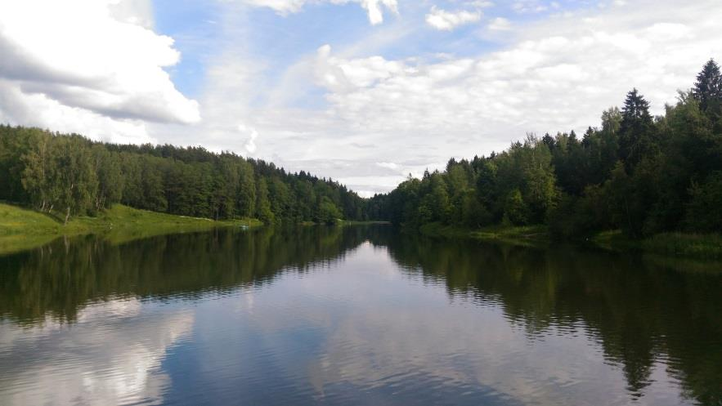
Расходы на водное хозяйство в 2020 г.
МП "Управление муниципальным имуществом МО "Город Балабаново" на тех. обслуживание ГТС на р. Страдаловка – 273 тыс. рублей.
МП «Территориальное планирование, проектирование, строительство объектов капитального строительства и инженерно-транспортной инфраструктуры МО городского поселения «Город Балабаново» на проектирование расчистки русла на р. Страдаловка – 698 тыс. рублей,

Slide 42
Расходы на исполнение прочих полномочий

Slide 43
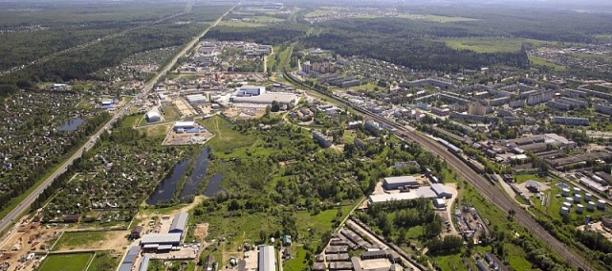
Структура расходов на исполнение прочих полномочий, %

Slide 44
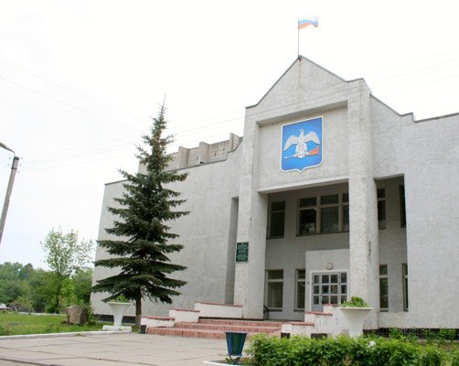
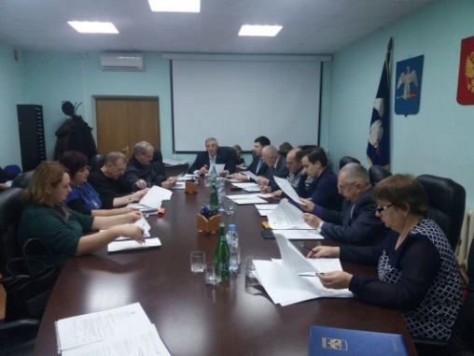
Структура расходов на содержание органов местного самоуправления в 2020 году, тыс. руб., %

Slide 45
Источники внутреннего финансирования дефицита бюджета в 2020 году
тыс. руб.
Наименование | Сумма
Увеличение прочих остатков денежных средств бюджетов городских поселений | -311 710
Уменьшение прочих остатков денежных средств бюджетов городских поселений | 372 457
Итого источники внутреннего финансирования дефицита бюджета (+ дефицит/- профицит) | 60 747

Slide 46
Контактная информация
Администрация (исполнительно-распорядительный орган) городского поселения «Город Балабаново»
Адрес: 249000, Калужская область, Боровский район, город Балабаново, ул. 1 Мая, д. 9а
Телефон/факс: +7(484) 386 13 01
Е-mail: gp_balabanovo@adm.kaluga.ru
Официальный сайт: http://admbalabanovo.ru
Часы работы: понедельник – четверг с 8.00 до 17.15 часов,
пятница с 8.00 до 16.00 часов,
перерыв с 13.00 до 14.00 часов.

